Slide 1
Del cronograma al informe EVM
PV
Proyecto de ejemplo · millones de euros acumulados
SESIÓN PARA EQUIPO DE PROYECTO
Conceptos clave de MS Project para planificar y medir el avance, y el Exportador EVM para generar el informe mensual en Excel
30 minutos · PV, EV y AC · MS Project · Excel
PV Planned Value EV Earned Value AC Actual Cost
Marcelo Salazar
Versión 2.2.1 · Exportador EVM
Notes:
Tiempo: 0:20 min · Acumulado: 0:20 min
Bienvenida y presentación. Objetivo: que al terminar sepan qué hay que preparar en MS Project para que el informe EVM (Earned Value Management) sea fiable, y cómo se obtiene ese informe en Excel con el Exportador EVM y unos pocos comandos.
Usaremos las siglas EVM en inglés (PV, EV, AC, SV, CPI...): son las del estándar del PMI y las que usa el libro Excel. Cuando MS Project en español use otro nombre, lo indicaremos como nota.
Las tres curvas de la portada son las del proyecto de ejemplo que usaremos durante toda la sesión: azul el PV (Planned Value), verde el EV (Earned Value) y rojo el AC (Actual Cost).
Duración: unos 26 minutos de contenido y 4 minutos de preguntas.

Slide 2
Del cierre manual al cierre automatizado
PUNTO DE PARTIDA
Cierre manual
Con el Exportador EVM
Repartir a mano el presupuesto de cada paquete por meses
Calcular el EV paquete a paquete
Copiar avances y costos entre archivos
Rehacer tablas y gráficos cada mes
% planificado y ganado calculados con los datos de MS Project
EV de cada paquete según su método de medición
Indicadores, pronósticos y gráficos con fórmulas de Excel
Validaciones automáticas del cronograma y del libro
Horas de preparación, errores de copia y poco tiempo para analizar
El tiempo del cierre se dedica a analizar y decidir
No reemplaza a MS Project ni al Jefe de Proyecto: automatiza la parte repetitiva del informe.
Exportador EVM · Sesión para equipo de proyecto
2
Notes:
Tiempo: 1:00 min · Acumulado: 1:20 min
Pregunta a la sala (sin esperar mucha respuesta): ¿cuánto tiempo del cierre mensual dedican hoy a preparar datos y cuánto a analizarlos?
Izquierda: lo que normalmente se hace a mano en Excel cada mes. Derecha: lo que hace el Exportador EVM. Lee el cronograma de MS Project (el archivo .mpp o un XML), que no necesita importes, y produce un libro Excel con el % planificado y el % ganado de cada elemento de la EDT. Con el BAC que se ingresa en el libro se obtienen el PV y el EV; con el AC del mes, los indicadores y los gráficos, todo con fórmulas de Excel.
Mensaje clave (frase de abajo): la herramienta no reemplaza a MS Project ni el criterio del Jefe de Proyecto. Automatiza lo repetitivo. Pero la calidad del resultado depende de cómo esté construido el cronograma: por eso el bloque más largo de la sesión es MS Project.
Transición: veamos cómo se reparte la sesión.

Slide 3
Agenda
30 MINUTOS
01
02
03
04
EVM en 5 minutos
MS Project: la base del informe
Exportador EVM
Interpretar y actuar
PV, EV, AC, SV, CV, SPI, CPI, EAC y Earned Schedule
EDT, presupuesto, línea base, métodos de medición y avance
Comandos validar, generar y actualizar, y el libro Excel
Cuadro de Mando, indicadores, desviaciones y cierre mensual
5 min
12 min
3 min
4 min
Intro · 2'
EVM · 5'
MS Project · 12'
Exportador · 3'
Interpretar · 4'
Preguntas · 4'
Reparto orientativo del tiempo (minutos)
Exportador EVM · Sesión para equipo de proyecto
3
Notes:
Tiempo: 0:25 min · Acumulado: 1:45 min
Cuatro bloques. El bloque de MS Project es el más largo porque es donde se decide la calidad del informe: la herramienta solo puede leer lo que el cronograma contiene. Dentro de él, la línea base tiene cuatro diapositivas propias.
La barra inferior muestra el reparto del tiempo. Las preguntas se dejan para el final; si surge una duda rápida, se puede responder en el momento.
Si el tiempo es justo, las diapositivas marcadas como opcionales en estas notas (Earned Schedule, Forma de la curva PV e Hitos ponderados) se pueden pasar en 15 segundos cada una.
Transición: antes de ver la herramienta, repasemos en cinco minutos el vocabulario EVM.

Slide 4
EVM en 5 minutos
01
Earned Value Management: tres magnitudes, cuatro indicadores y un pronóstico
PV, EV y AC
Curva S
SV, CV, SPI y CPI
EAC y TCPI
Earned Schedule
Exportador EVM · Sesión para equipo de proyecto
4
Notes:
Tiempo: 0:10 min · Acumulado: 1:55 min
Primer bloque: el vocabulario mínimo. Seguramente muchos ya lo conocen; el objetivo es que todos usemos las mismas siglas, en inglés, como el estándar del PMI y el libro Excel.
MS Project en español usa otros nombres (CPTP, CPTR, CRTR, VP...). Los indicaremos como nota para quien trabaje con esas tablas.

Slide 5
Tres preguntas, tres magnitudes
EVM
PV
Planned Value
EV
Earned Value
AC
Actual Cost
valor planificado
valor ganado
costo real
¿Cuánto trabajo debía estar hecho?
¿Cuánto trabajo está hecho?
¿Cuánto costó lo hecho?
Presupuesto del trabajo programado hasta la fecha
Presupuesto del trabajo realizado: avance × BAC
Costo real devengado del trabajo realizado
EJEMPLO
EJEMPLO
EJEMPLO
50.000 €
40.000 €
55.000 €
MS Project en español: CPTP
MS Project en español: CPTR
MS Project en español: CRTR
BAC = 100.000 € Budget at Completion: suma del PV de todos los meses (se ingresa en el libro Excel)
Exportador EVM · Sesión para equipo de proyecto
5
Notes:
Tiempo: 1:10 min · Acumulado: 3:05 min
Todo el EVM se basa en comparar tres cantidades, todas en euros:
- PV (Planned Value): el presupuesto del trabajo que debía estar hecho a la fecha.
- EV (Earned Value): el presupuesto del trabajo realmente hecho.
- AC (Actual Cost): lo que realmente costó ese trabajo.
Ejemplo sencillo (cifras de las tarjetas): un paquete de 100.000 €. A fin de mes debía estar al 50 %: PV = 50.000 €. Está realmente al 40 %: EV = 40.000 €. Ya se gastaron 55.000 €: AC = 55.000 €.
Lectura: vamos atrasados 10.000 € de trabajo (EV − PV) y con un sobrecosto de 15.000 € (EV − AC).
La clave es el EV: traduce el avance físico a euros del presupuesto. Así se puede comparar avance y costo con la misma unidad.
El BAC (Budget at Completion) es el presupuesto total: la suma del PV de todos los meses.
Nota para MS Project en español: el PV se llama CPTP, el EV se llama CPTR ("valor acumulado") y el AC se llama CRTR. El BAC se ingresa en el libro Excel.

Slide 6
La curva S resume el estado del proyecto
EVM
Proyecto de ejemplo · millones de euros acumulados por mes
A dic-2027 (mes 24)
PV
12,1 M€
27 % planificado
EV
10,2 M€
23 % completado
AC
13,5 M€
31 % gastado
EV < PV → atraso
AC > EV → sobrecosto
Exportador EVM · Sesión para equipo de proyecto
6
Notes:
Tiempo: 1:05 min · Acumulado: 4:10 min
Este es el proyecto de ejemplo de la documentación: un programa de unos 5 años con un BAC de 44,2 millones de euros, después de 24 cierres mensuales simulados con atraso y sobrecosto.
Cómo leerla:
- La curva azul (PV) es la línea base acumulada: llega al BAC al final del plan y no cambia mes a mes.
- La verde (EV) por debajo de la azul indica atraso: se ganó menos valor del planificado.
- La roja (AC) por encima de la verde indica sobrecosto: se gastó más de lo que vale lo hecho.
La distancia vertical entre EV y PV es la SV (Schedule Variance); entre EV y AC, la CV (Cost Variance).
Dato práctico: si alguien vuelve a guardar la línea base de todo el proyecto cada mes, la curva azul se "pega" a la verde y el atraso desaparece del informe. Lo veremos en el bloque de MS Project.

Slide 7
SV, CV, SPI y CPI: ¿vamos bien?
EVM
SV = EV − PV
CV = EV − AC
Semáforo de CPI y SPI
Schedule Variance
Cost Variance
Verde
0,95 – 1,05
−1,90 M€
−3,30 M€
Amarillo
0,90 – 0,95
1,05 – 1,10
< 0: atraso (en valor, no en tiempo)
< 0: sobrecosto
Rojo
< 0,90
> 1,10
SPI = EV / PV
CPI = EV / AC
Configurables en config.toml ([semaforo])
Schedule Performance Index
Cost Performance Index
0,84
0,76
Con MS Project en español
Otras siglas: SV = VP, CV = VC, SPI = IRP y CPI = IRC.
Ojo: VP no es el PV. El PV es el CPTP.
Se ganaron 0,84 € por cada euro planificado
Se ganaron 0,76 € por cada euro gastado
Ejemplo a dic-2027.
Exportador EVM · Sesión para equipo de proyecto
7
Notes:
Tiempo: 1:10 min · Acumulado: 5:20 min
Cuatro indicadores, todos calculados con PV, EV y AC. Las cifras son las del proyecto de ejemplo a diciembre de 2027.
- Variaciones, en euros: SV (Schedule Variance) = EV − PV y CV (Cost Variance) = EV − AC. Negativo es malo en ambos casos. Ojo: la SV mide el atraso en valor, no en tiempo.
- Índices de eficiencia: SPI (Schedule Performance Index) = EV / PV y CPI (Cost Performance Index) = EV / AC. Menor que 1 es malo. CPI 0,76 significa que por cada euro gastado se obtuvieron 76 céntimos de trabajo presupuestado.
El semáforo es común para el CPI y el SPI y tiene umbrales inferiores y superiores: verde de 0,95 a 1,05; amarillo de 0,90 a 0,95 y de 1,05 a 1,10; rojo por debajo de 0,90 o por encima de 1,10. Un índice demasiado alto también se revisa: puede deberse a un AC incompleto o a un avance informado de más. Los umbrales se ajustan en la configuración (sección [semaforo]) y el Cuadro de Mando los muestra; se guardan en el libro al generarlo, así que un cambio exige regenerar el libro con --migrar-desde.
Nota para MS Project en español (recuadro de abajo a la derecha): las tablas de valor acumulado usan otras siglas: VP para la SV, VC para la CV, IRP para el SPI e IRC para el CPI. La confusión típica: VP no es el valor planificado (el PV), sino la variación del cronograma. El PV se llama CPTP.

Slide 8
EAC: ¿cuánto costará al terminar?
EVM
ETC = EAC − AC
45,0 M€
Costo para terminar (con BAC / CPI)
VAC = BAC − EAC
−14,3 M€
Se espera terminar por encima del BAC
TCPI (BAC)
1,11
Eficiencia necesaria para terminar en el BAC, frente a un CPI de 0,76
EAC del ejemplo a dic-2027 según el método elegido en el Cuadro de Mando (millones de euros)
Contrastar siempre con un EAC por estimación detallada de los responsables
Exportador EVM · Sesión para equipo de proyecto
8
Notes:
Tiempo: 0:55 min · Acumulado: 6:15 min
El EAC (Estimate at Completion) es la estimación del costo final. El libro ofrece tres fórmulas (se eligen en el Cuadro de Mando):
- BAC / CPI (por defecto): el trabajo restante tendrá la misma eficiencia que hasta ahora. Es el más usado.
- AC + (BAC − EV): el resto se ejecutará según presupuesto; la desviación fue puntual. Con un CPI menor que 1, es el más optimista.
- AC + (BAC − EV) / (CPI × SPI): el atraso también encarece lo que falta. Suele ser el más pesimista.
Derivados: ETC (Estimate to Complete) = EAC − AC, lo que falta gastar; VAC (Variance at Completion) = BAC − EAC; TCPI (To-Complete Performance Index), la eficiencia necesaria en el trabajo restante para terminar dentro del BAC.
En el ejemplo, el EAC va de 47,5 a 66,9 millones frente a un BAC de 44,2. El TCPI de 1,11 dice que, para terminar dentro del BAC, el trabajo restante debería hacerse con una eficiencia del 111 %, cuando la histórica es del 76 %: el BAC ya no es realista.
Buena práctica: estos pronósticos son estadísticos. Hay que contrastarlos con un EAC por estimación detallada, preparado por los responsables de paquete, y explicar las diferencias.
Nota para MS Project en español: el EAC se llama CEF, el VAC se llama VAF y el TCPI se llama IRPC.

Slide 9
Earned Schedule: el atraso en meses
EVM
PV acumulado del plan (millones de euros) por mes del proyecto
AT = 24 meses transcurridos · ES = 22,56
SV(t) = ES − AT
−1,44 meses
SPI(t) = ES / AT
0,94
Duración estimada
58 / 0,94 ≈ 62 meses
El SPI tiende a 1 al terminar, aunque el proyecto acabe tarde. El SPI(t) no.
Exportador EVM · Sesión para equipo de proyecto
9
Notes:
Tiempo: 0:40 min · Acumulado: 6:55 min
(Opcional si el tiempo es justo: quedarse solo con la frase "el SPI tiende a 1 al final; el SPI(t) no".)
El SPI compara euros, no tiempo. Al final de cualquier proyecto, aunque termine tarde, EV = PV = BAC y el SPI vuelve a 1. Por eso el libro calcula también el Earned Schedule (ES).
Cómo se lee el gráfico: a diciembre de 2027 (mes 24, AT = Actual Time) llevamos ganados 10,19 M€. El plan preveía alcanzar ese valor en el mes 22,56 (ES). Vamos 1,44 meses tarde: SV(t) = ES − AT = −1,44 meses, y SPI(t) = ES / AT = 0,94.
Con una duración planificada de 58 meses, la duración estimada es 58 / 0,94 ≈ 62 meses. Es un dato que la dirección entiende inmediatamente.

Slide 10
MS Project: la base del informe
02
Lo que se prepara una vez y lo que se registra cada mes
EDT y campos
Presupuesto
Línea base
Métodos de medición
Avance mensual
Exportador EVM · Sesión para equipo de proyecto
10
Notes:
Tiempo: 0:10 min · Acumulado: 7:05 min
Segundo bloque, el más importante. La herramienta solo puede leer lo que el cronograma contiene. Si la EDT, las duraciones, los pesos de los hitos o la línea base están mal, el informe estará mal, aunque las fórmulas sean perfectas.
Los nombres de menú son los de MS Project en español (2016 a 2024 y la versión de suscripción). Las imágenes son esquemas ilustrativos, no capturas.

Slide 11
Seis condiciones para un informe fiable
MS PROJECT
UNA VEZ (y con cada cambio aprobado)
CADA MES
1
2
3
4
5
6
EDT con código
Duraciones y pesos realistas
Método de medición
Línea base aprobada
Avance registrado
Fecha de estado
Paquetes de trabajo en el nivel 3 del código EDT
La duración pesa; los hitos, con Peso hito
Uno por paquete, definido antes de empezar
Guardada y resumida en las tareas resumen
% completado, % físico, hitos y fechas reales
Último día del mes informado
Ayuda práctica: validar revisa el archivo de MS Project antes de exportar y generar deja los avisos del libro en la hoja Validación, con la tarea afectada.
Exportador EVM · Sesión para equipo de proyecto
11
Notes:
Tiempo: 0:40 min · Acumulado: 7:45 min
Esta es la lista de control de todo el bloque. Las cuatro primeras se preparan una vez (y se revisan con cada cambio aprobado); las dos últimas se hacen cada mes antes de exportar.
Las vamos a ver una a una en las siguientes diapositivas. Lo práctico: validar revisa en la terminal el archivo de MS Project (códigos EDT, fechas y duraciones, pesos, métodos, avance a la fecha de estado y lógica del cronograma), y generar deja en la hoja Validación los avisos que afectan al libro, así que no hay que revisarlo todo a mano. Lo que ningún control puede juzgar es si las duraciones y los pesos son realistas: eso es tarea del equipo.

Slide 12
La EDT: el código manda
MS PROJECT · PLANIFICACIÓN
2.0.0 Ingeniería
El nivel sale del código, no de la sangría
Nivel 1 · subtotal
2.0.0
nivel 1
2.1.0 Ingeniería básica
2.1.0
nivel 2
Nivel 2 · subtotal
2.1.1
nivel 3: paquete
2.1.1.1
se suma en 2.1.1
2.1.2 Diseño conceptual
Nivel 3 · paquete de trabajo: fila de ingreso
¿Dónde se lee el código?
Bases de diseño
Campo EDT de MS Project (por defecto)
Número de esquema: proyectos simples
Campo de texto (Item EDT): el más flexible; permite planificaciones INTERNO y CLIENTE
Sin código EDT: se suman en 2.1.2
◆ Hito: bases aprobadas
Alternativas y selección
Exportador EVM · Sesión para equipo de proyecto
12
Notes:
Tiempo: 0:50 min · Acumulado: 8:35 min
El programa toma el nivel de cada tarea de su código EDT, no de la sangría del esquema. 2.0.0 es nivel 1, 2.1.0 nivel 2 y 2.1.1 nivel 3; los ceros finales no cuentan.
- Niveles 1 y 2: son subtotales en el libro (fórmulas SUM).
- Nivel 3: el paquete de trabajo, la unidad de medición del EV. Cada paquete con un responsable, un presupuesto y un método de medición. Es la fila donde se ingresan el BAC y el AC, y donde se calcula el EV.
- Lo que está debajo (actividades, hitos) no necesita código: se suma en su paquete.
validar y la hoja Validación comprueban que el código de cada tarea dependa del de su tarea superior: bajo 2.1.0 van 2.1.1, 2.1.2...; un 1.14.2 bajo 1.2.0 es un error.
¿Dónde está el código? Tres opciones: el campo EDT de MS Project, el número de esquema, o un campo personalizado de texto (por ejemplo "Item EDT"). El campo de texto es el más flexible: el código se escribe solo en las tareas que deben tener fila, y permite tener dos planificaciones (INTERNO y CLIENTE) en el mismo archivo.

Slide 13
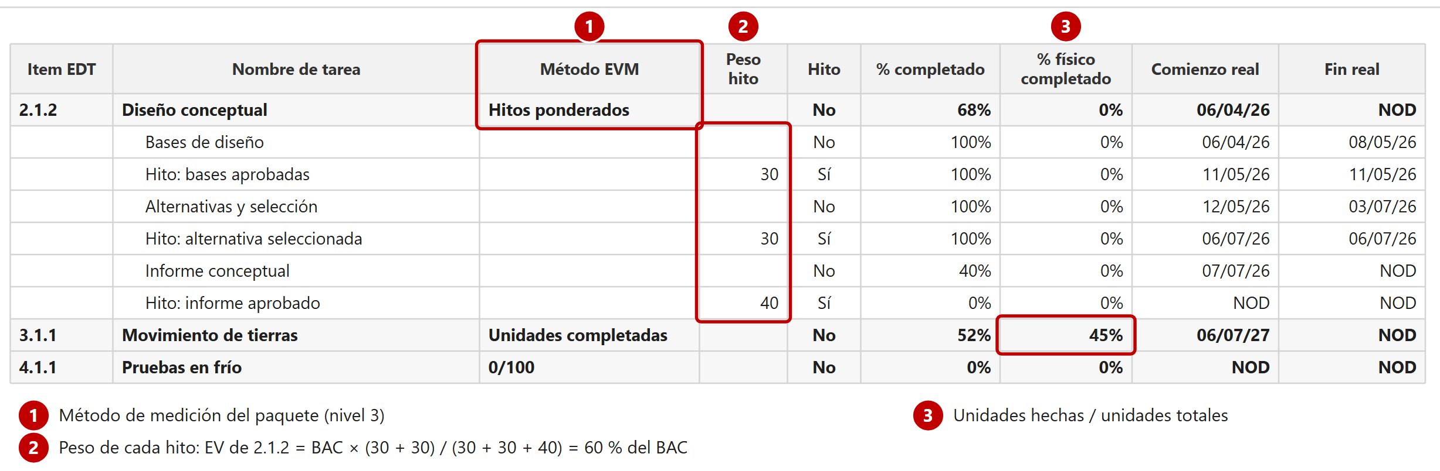
Campos personalizados para el EVM
MS PROJECT · PLANIFICACIÓN
Item EDT
Texto2
Método EVM
Texto10
Peso hito
Número1
Opcional: Empresa y % Reparto (dos empresas); Visible (más o menos detalle por rama)
Código EDT de las tareas con fila
Lista de búsqueda con los métodos
% del BAC en el mes del hito
Crear: clic derecho en un encabezado > Campos personalizados > Cambiar nombre > Búsqueda
Esquema ilustrativo, no es una captura de MS Project
Exportador EVM · Sesión para equipo de proyecto
13
Notes:
Tiempo: 0:35 min · Acumulado: 9:10 min
Tres campos personalizados de tarea hacen el trabajo:
- Item EDT (Texto2): el código EDT, si no se usa el campo EDT de MS Project.
- Método EVM (Texto10): el método de medición de cada paquete, con lista de búsqueda para que solo se puedan elegir valores válidos.
- Peso hito (Número1): el % del BAC del paquete que vale cada hito; se usa en el % planificado y en el método de hitos ponderados.
(Opcionales: Empresa y % Reparto si el proyecto se ejecuta entre dos empresas, y Visible para mostrar más o menos detalle en cada rama.)
Cómo se crean: clic derecho en un encabezado de columna > Campos personalizados > elegir Texto o Número > Cambiar nombre. Para el método: Búsqueda, escribir los valores y desmarcar "Permitir introducir elementos adicionales".
Consejo: guardar una tabla y una vista propias ("EVM") con estas columnas más % completado, % físico completado, Comienzo real y Fin real. Con el Organizador se copian a otros proyectos o a la plantilla global.

Slide 14
El presupuesto: BAC en el libro, % desde MS Project
MS PROJECT · PRESUPUESTO
A
Duración de las tareas
B
Peso de los hitos
Peso: Duración de la línea base
Curva PV: Sigue a las fechas de cada tarea
Para: Todas las tareas de detalle
Peso: Peso hito = % del BAC
Curva PV: Entero en el mes del hito
Para: Entregas, pruebas, certificaciones
C
BAC en el libro
D
Cronograma sin importes
Monto: Presupuesto de cada paquete
Dónde: Columna D de la hoja PV
Dos empresas: Un BAC por empresa
En MS Project: Sin recursos ni costos
Se comparte: Con el cliente y entre empresas
Si tiene costos: No se usan
Regla de oro: el cronograma no lleva importes; la duración de cada tarea debe reflejar su trabajo
Exportador EVM · Sesión para equipo de proyecto
14
Notes:
Tiempo: 1:00 min · Acumulado: 10:10 min
El cronograma de MS Project no lleva importes. El presupuesto se arma con tres piezas:
A. Duración de las tareas: cada tarea de detalle pesa dentro de su paquete según su duración de la línea base, repartida entre los meses que abarcan sus fechas. Por eso la duración debe reflejar el trabajo: una tarea larga de poco valor pesa más que una corta de mucho valor.
B. Peso de los hitos: el campo Peso hito es el % del BAC del paquete que se planifica en el mes del hito; el resto se reparte entre las tareas por duración. Con pesos que suman 100, el paquete solo tiene valor en sus hitos.
C. BAC en el libro: el presupuesto de cada paquete se escribe en las celdas amarillas de la columna D de la hoja PV (con dos empresas, uno por empresa). El PV de cada mes es ese BAC × el % planificado.
D. Cronograma sin importes: como el presupuesto está en el libro, el cronograma se puede compartir con el cliente o entre las empresas que ejecutan el proyecto sin mostrar importes. Si el proyecto tiene recursos o costos cargados en MS Project, el programa no los usa.
Regla de oro: el cronograma no lleva importes, y la duración de cada tarea debe reflejar su trabajo.

Slide 15
La duración y los hitos deciden la forma de la curva PV
MS PROJECT · PRESUPUESTO
Ejemplo: paquete de 300.000 € y 3 meses (miles de euros por mes)
Una tarea de 3 meses
Hito al comienzo
Hito al final
Peso por duración
Peso hito 100 en el mes 1
Peso hito 100 en el mes 3
Para la forma real: dividir el paquete en tareas con sus fechas o usar hitos con peso (anticipos, entregas, certificaciones).
Exportador EVM · Sesión para equipo de proyecto
15
Notes:
Tiempo: 0:30 min · Acumulado: 10:40 min
(Opcional si el tiempo es justo.)
El mismo importe puede dar curvas PV muy distintas. Ejemplo: un paquete de 300.000 € de tres meses.
- Una tarea de tres meses: 100.000 € cada mes, porque su peso se reparte según su duración.
- Un hito con Peso hito 100 en el primer mes (por ejemplo, un anticipo): los 300.000 € el primer mes.
- Un hito con Peso hito 100 al final (una entrega): los 300.000 € el último mes.
Para que el PV tenga la forma real se divide el paquete en tareas con sus fechas, o se combinan tareas e hitos: por ejemplo, hitos con pesos 10 y 20, y el 70 % restante repartido entre las tareas según su duración.

Slide 16
Línea base: qué es y por qué se define
MS PROJECT · LÍNEA BASE
ene
feb
mar
abr
may
jun
jul
ago
¿Qué es?
Copia aprobada y congelada del plan: tareas de la EDT y sus fechas.
En MS Project: campos Comienzo y Fin previstos.
Diseño
Fabricación
Montaje
¿Por qué se define?
Es la referencia para medir: sin ella no hay PV, SV ni SPI
Es el compromiso aprobado con la dirección o el cliente
Separa las desviaciones de desempeño de los cambios aprobados
Fecha de estado
Línea base: congelada
Plan actual: se actualiza cada mes
Comienzo y Fin previstos
% planificado × BAC
BAC ingresado en el libro
Fechas de referencia
PV
BAC
Exportador EVM · Sesión para equipo de proyecto
16
Notes:
Tiempo: 1:00 min · Acumulado: 11:40 min
La línea base (baseline) es una copia aprobada y congelada del plan: el alcance (las tareas de la EDT) y sus fechas. MS Project la guarda en los campos "previstos": Comienzo previsto y Fin previsto.
Relación con el EVM (franja inferior):
- Las fechas previstas dicen cuándo debía hacerse cada tarea.
- Con esas fechas y las duraciones, el programa calcula el % planificado de cada mes; multiplicado por el BAC del libro, es el PV: lo que se debía haber ejecutado cada mes.
- El BAC es el presupuesto de cada paquete, que se ingresa en el libro.
Sin línea base, el programa usa las fechas actuales y lo advierte: el PV se movería con cada reprogramación y la SV y el SPI perderían sentido.
El Gantt muestra la idea, como la vista Gantt de seguimiento de MS Project: la barra gris es la línea base, que no se mueve; la barra azul es el plan actual, que se actualiza cada mes con el avance real y la reprogramación. La diferencia entre ambas es la desviación que hay que explicar.
Por qué se define: es la referencia para medir el proyecto, es el compromiso aprobado con la dirección o el cliente, y permite separar las desviaciones de desempeño de los cambios aprobados.

Slide 17
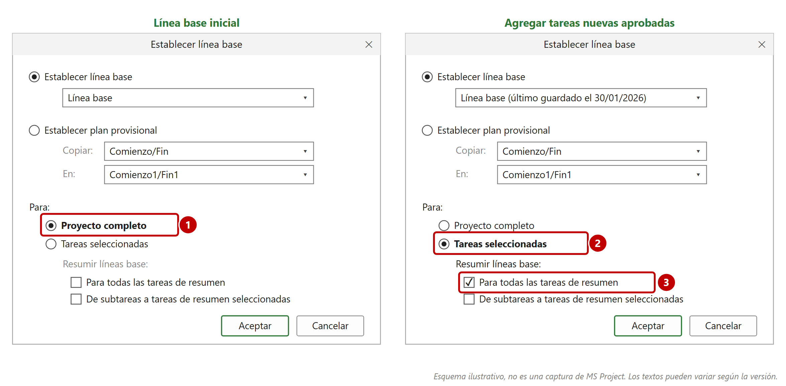
Cómo definir y guardar la línea base
MS PROJECT · LÍNEA BASE
1
Completar el plan
EDT con código, lógica entre tareas, duraciones realistas, hitos con peso y método por paquete
2
Revisar y aprobar
Con los responsables de paquete; aprobación formal de la dirección o del cliente
3
Guardar
Proyecto > Establecer línea base > Para: Proyecto completo
4
Verificar
1
Línea base inicial: Proyecto completo
validar, generar, ingresar el BAC y revisar las hojas Validación y % PV
2
Cambio aprobado: Tareas seleccionadas
5
Registrar
3
Resumir: Para todas las tareas de resumen
Copia en Línea base 1 como historial, con fecha y versión
Solo se guarda cuando el plan está aprobado: antes, el PV no es un compromiso.
Exportador EVM · Sesión para equipo de proyecto
17
Notes:
Tiempo: 0:50 min · Acumulado: 12:30 min
La línea base se guarda cuando el plan está completo y aprobado, no antes:
1. Completar el plan: EDT con código hasta los paquetes de trabajo; lógica entre tareas (predecesoras y sucesoras), sin restricciones innecesarias; duraciones realistas; hitos con su Peso hito; método de medición de cada paquete. Un cronograma con buena lógica da un PV creíble.
2. Revisarlo con los responsables de paquete, que se comprometen con fechas y presupuesto, y aprobarlo formalmente: dirección, cliente o comité, según el contrato.
3. Guardar: Proyecto > Establecer línea base > Establecer línea base, "Línea base", "Para: Proyecto completo" (recuadro 1 de la imagen).
4. Verificar: ejecutar validar y corregir en MS Project los errores (códigos EDT, fechas, pesos, métodos); después, ejecutar generar, ingresar el BAC de cada paquete en el libro y revisar la hoja Validación y la hoja % PV (cada paquete suma 100 %).
5. Registrar: copiar la línea base aprobada en Línea base 1 (Establecer plan provisional) y anotar fecha y versión. Así queda el historial para cuando haya cambios.
Los recuadros 2 y 3 de la imagen se usan más adelante, para incorporar un cambio aprobado (siguiente diapositiva).
Nota técnica: el programa usa la línea base que MS Project usa para el valor acumulado (Archivo > Opciones > Avanzadas) o la que se indique con --linea-base.

Slide 18
Cambios: ¿se modifica la línea base?
MS PROJECT · LÍNEA BASE
Desviación de desempeño
Cambio aprobado: alcance, plazo o BAC
La línea base NO se toca
La línea base SÍ se actualiza
Una tarea se retrasa, dura más o cuesta más de lo previsto
Ampliación de alcance, prórroga de plazo o aumento de presupuesto aprobados
Registrar el avance y las fechas reales
Reprogramar el trabajo pendiente en el plan actual
Informar la desviación (SV, SPI(t), CV, CPI) y su causa
Actualizar el EAC y la fecha prevista de fin
1
Solicitud de cambio y análisis de impacto
2
Aprobación formal
3
Copiar la línea base vigente en Línea base N
En MS Project: Proyecto > Actualizar proyecto > reprogramar el trabajo restante después de la fecha de estado
4
Modificar tareas, duraciones o pesos de hitos
5
Guardar línea base: Tareas seleccionadas + Resumir
La desviación se explica, no se borra.
6
Libro nuevo con generar --migrar-desde
Exportador EVM · Sesión para equipo de proyecto
18
Notes:
Tiempo: 1:10 min · Acumulado: 13:40 min
La pregunta clave ante cualquier cambio: ¿es una desviación de desempeño o un cambio aprobado?
Izquierda, desviación de desempeño: una tarea se retrasa, dura más de lo previsto o cuesta más. La línea base NO se toca. En MS Project se registran el avance y las fechas reales, se reprograma el trabajo pendiente después de la fecha de estado (Proyecto > Actualizar proyecto) y, si hace falta, se ajustan duraciones o la lógica del trabajo restante: todo eso en el plan actual. La desviación aparece en SV, SPI, SPI(t), CV y CPI; se explica la causa, se define la acción y se actualizan el EAC y la fecha prevista de fin.
Derecha, cambio aprobado de alcance, plazo o presupuesto: por ejemplo, el cliente amplía el alcance, se firma una prórroga de plazo o se aprueba un aumento de presupuesto o el uso de una reserva de gestión. Ahí SÍ se actualiza la línea base, siguiendo el control de cambios:
1. Solicitud de cambio y análisis de impacto en alcance, plazo y costo.
2. Aprobación formal.
3. Copiar la línea base vigente en Línea base N (Establecer plan provisional) para conservar el historial.
4. Modificar en MS Project: tareas nuevas, nuevas duraciones o nuevos pesos de hitos.
5. Seleccionar solo las tareas nuevas o modificadas y guardar la línea base con "Tareas seleccionadas" y "Resumir líneas base: Para todas las tareas de resumen". El resto de la línea base no cambia.
6. Generar el libro nuevo con --migrar-desde, que conserva el BAC ingresado y el historial de EV y AC, escribir el BAC nuevo de los paquetes afectados y registrar en el informe la fecha, el motivo y la variación del BAC. Si se entregaron fichas de tareas al cliente, se vuelven a crear con generar-fichas.
Ojo: en las tareas cuya línea base se vuelve a guardar cambia también el PV de los meses ya informados; por eso se conserva el libro anterior como registro de lo informado.

Slide 19
¿Por qué no guardar la línea base cada mes?
MS PROJECT · LÍNEA BASE
Línea base fija
Guardada cada mes
Además
Cambia el PV de meses ya informados
Se pierde la referencia aprobada
El informe deja de ser comparable mes a mes
Los problemas aparecen tarde
PV (azul) y EV (verde), millones de euros
Ilustrativo: el PV (azul) se pega al EV
SV = −1,9 M€ · SPI 0,84: el atraso se ve
SV ≈ 0 · SPI ≈ 1: el atraso desaparece
Regla: una sola línea base vigente, que solo cambia con un cambio aprobado
Exportador EVM · Sesión para equipo de proyecto
19
Notes:
Tiempo: 0:45 min · Acumulado: 14:25 min
Es el error más frecuente y el más dañino. Si cada mes se vuelve a guardar la línea base de todo el proyecto, la línea base pasa a ser igual al plan actual, que ya incluye el avance real y el trabajo pendiente reprogramado: el PV acumulado pasa a coincidir con lo realmente hecho.
Los dos gráficos usan los primeros 24 meses del proyecto de ejemplo:
- Izquierda, línea base fija: el EV queda 1,9 millones por debajo del PV; SPI 0,84. El atraso se ve y se puede gestionar.
- Derecha, línea base guardada cada mes (ilustrativo): el PV se "pega" al EV; SV ≈ 0 y SPI ≈ 1. El mismo proyecto parece ir en plazo.
Además:
- Cambia el PV de los meses ya informados: los informes anteriores dejan de cuadrar.
- Se pierde la referencia aprobada con el cliente o la dirección.
- El informe deja de ser comparable mes a mes y pierde credibilidad.
- Los problemas aparecen tarde, cuando ya no hay margen para corregir.

Slide 20
Errores frecuentes al preparar el cronograma
MS PROJECT · PREPARACIÓN
ERROR
EFECTO EN EL LIBRO
CORRECCIÓN
Hitos con pesos que suman más de 100
Se escalan a 100 %; las tareas quedan sin PV
Revisar los pesos: que sumen 100 o menos
✗
✓
Tareas agregadas después de la línea base
Se usan sus fechas actuales (aviso)
Si están aprobadas: línea base de tareas seleccionadas
✗
✓
Tareas largas de poco valor
La curva PV pesa la duración, no el valor
Dividir el paquete o usar hitos con peso
✗
✓
BAC sin ingresar en el libro
PV y EV en 0; actualizar avisa
Ingresarlo en la columna D (celdas amarillas)
✗
✓
Tareas sin código EDT ni elemento superior
Se omiten (aviso)
Moverlas bajo un elemento o darles código
✗
✓
Exportador EVM · Sesión para equipo de proyecto
20
Notes:
Tiempo: 0:40 min · Acumulado: 15:05 min
Estos son los errores que más se repiten al preparar un proyecto. Casi todos se detectan con validar antes de generar, o en la hoja Validación y al actualizar, así que no hay que buscarlos a mano: basta con leer los avisos. Las tareas largas de poco valor no las detecta ningún control: se revisan al planificar.
Recorrer las filas rápidamente. Insistir en dos:
- La duración pesa: el PV de un paquete se reparte según la duración de sus tareas. Una tarea larga de poco valor (por ejemplo, una gestión de doce meses) se lleva gran parte del paquete: conviene separarla en su propio paquete o usar hitos con peso.
- El BAC sin ingresar: después de generar hay que escribir el BAC de cada paquete; si falta, el PV y el EV quedan en 0 y actualizar lo avisa.

Slide 21
Método de medición: mismo avance, distinto EV
MS PROJECT · AVANCE
Paquete: BAC 900.000 €
Memoria de cálculo
Planos generales
Especificaciones
Comenzó y no terminó
Hitos: 2 de 3 cumplidos (pesos 30 / 30 / 40)
30 días · 100 % hecho
40 días · 50 % hecho
20 días · 0 % hecho
MÉTODO
CÓMO SE CALCULA
EV
0/100
Solo gana valor al terminar; no terminó
0 €
50/50
Comenzó: 50 % × 900.000
450.000 €
20/80
Comenzó: 20 % × 900.000
180.000 €
% Completado
si los hitos no tuvieran peso
(30 × 100 % + 40 × 50 % + 20 × 0 %) / 90 × 900.000
500.000 €
Hitos ponderados
Hitos cumplidos: (30 + 30) / 100 = 60 % × 900.000
540.000 €
Exportador EVM · Sesión para equipo de proyecto
21
Notes:
Tiempo: 1:00 min · Acumulado: 16:05 min
El método de medición convierte el avance de un paquete en EV. Se elige uno por paquete al planificar y se mantiene durante toda su ejecución.
El ejemplo (franja superior, de la documentación): un paquete con un BAC de 900.000 € que comenzó y no terminó. Tiene tres subtareas: la memoria de cálculo (30 días) terminada, los planos (40 días) a la mitad y las especificaciones (20 días) sin empezar. Además tiene tres hitos con pesos 30, 30 y 40, de los que dos están cumplidos.
Cómo se llega a cada valor, fila por fila:
- 0/100: el paquete solo gana valor cuando termina. No terminó, así que EV = 0.
- 50/50: gana la mitad del BAC al comenzar y la otra mitad al terminar. Comenzó: 50 % de 900.000 = 450.000 €.
- 20/80: igual, pero con el 20 % al comenzar: 20 % de 900.000 = 180.000 €.
- % Completado: si los hitos no tuvieran Peso hito, cada subtarea pesaría según su duración: (30 días al 100 % + 40 al 50 % + 20 al 0 %) / 90 días = 55,6 % del BAC = 500.000 €. Con los pesos de este paquete (30, 30 y 40, que suman 100) las tareas no pesan y el % Completado daría lo mismo que los hitos ponderados: 540.000 €.
- Hitos ponderados: se suman los pesos de los hitos cumplidos: 30 + 30 = 60 de 100, es decir, el 60 % de 900.000 = 540.000 €.
Mensaje: con el mismo avance, el EV va de 0 a 540.000 €. Por eso el método se decide antes de empezar y no se cambia para "mejorar" el informe. MS Project no tiene de forma nativa 0/100, 50/50 ni hitos ponderados: los calcula el Exportador EVM a partir del avance registrado.

Slide 22
¿Qué método elegir?
MS PROJECT · AVANCE
Avance lineal (LOE)
0/100
1 mes
No
50/50
Sí
¿El valor se concentra al final?
2 meses
25/75 o 20/80
¿Soporte sin entregables medibles?
¿Cuánto dura el paquete?
Sí
No
Sí
Hitos ponderados
≥ 3 meses
¿Hitos intermedios verificables?
¿Se mide en cantidades?
Sí
Unidades completadas
Preferir métodos objetivos: hitos con criterio de aceptación, cantidades medidas, fórmulas fijas.
LOE solo para soporte: siempre SPI = 1, diluye el atraso del proyecto.
No
% Físico completado
No
Exportador EVM · Sesión para equipo de proyecto
22
Notes:
Tiempo: 0:40 min · Acumulado: 16:45 min
Guía para elegir el método de cada paquete, con ejemplos prácticos (elegir dos o tres según la audiencia):
- Avance lineal (LOE): soporte sin entregables medibles que dura lo que dura el proyecto. Ejemplos: dirección del proyecto, PMO, control de proyectos, aseguramiento de calidad, administración de contratos, supervisión de obra, seguridad y salud. EV = PV, así que nunca muestra atraso: limitarlo a lo indispensable y no mezclarlo con trabajo medible.
- 0/100: paquetes que empiezan y terminan en el mismo mes, o que solo tienen valor al entregarse. Ejemplos: la compra de un equipo menor, que vale cuando se recibe; un informe o estudio corto que se emite en el mes; la obtención de un permiso o una licencia; una prueba de un día; la reunión de lanzamiento con su acta.
- 50/50: paquetes de hasta dos meses con el valor repartido. Ejemplos: un estudio de terreno de seis semanas, una licitación de obras de dos meses, una campaña de capacitación, la redacción y revisión de una especificación.
- 25/75 o 20/80: cuando lo que importa es el resultado final. Ejemplos: pruebas o ensayos cuyo informe es el entregable, la puesta en marcha de un sistema, una auditoría que termina con su informe, una entrega de software que solo vale cuando se valida.
- Hitos ponderados: paquetes de tres meses o más con entregables intermedios verificables. Ejemplos: un diseño con bases, alternativa e informe aprobados; la fabricación de un equipo con pedido colocado, planos aprobados, prueba en fábrica (FAT) y entrega en obra; una ingeniería con revisiones al 30, 60 y 90 %; una obra con certificaciones parciales; un software con entregas aceptadas por el cliente. Conviene al menos un hito por mes.
- Unidades completadas: trabajo repetitivo en unidades homogéneas. Ejemplos: metros cúbicos excavados, toneladas de acero montadas, metros de cañería o de cable tendidos, pilotes ejecutados, equipos instalados, kilómetros de carretera.
- % Físico completado: el avance se puede medir, pero no en unidades homogéneas. Ejemplos: ingeniería de detalle medida por planos emitidos y ponderados por complejidad; montaje electromecánico evaluado por el supervisor con un criterio escrito; obra civil con avance certificado por la dirección de obra. El criterio se documenta en las Notas de la tarea.
- % Completado: solo cuando no hay una medida mejor y la duración transcurrida refleja el avance, por ejemplo en tareas cortas de esfuerzo uniforme. Ojo: mide el % de la duración, no del trabajo hecho.
Regla general: preferir métodos objetivos (hitos con criterio de aceptación, cantidades medidas, fórmulas fijas) frente a porcentajes estimados, y paquetes de duración acotada: un paquete muy largo con % completado esconde los problemas hasta el final.

Slide 23
Hitos ponderados: objetivo para paquetes largos
MS PROJECT · AVANCE
MAY
Bases aprobadas
Peso 30 → EV 180.000 €
JUL
Alternativa seleccionada
Peso 30 → EV 360.000 €
SEP
Informe aprobado
Peso 40 → EV 600.000 €
Cada mes: hito cumplido al 100 % con Fin real. Nunca parcial: si no se cumplió, se reprograma.
Criterio de cumplimiento en las Notas de cada hito.
Paquete 2.1.2 Diseño conceptual, BAC 600.000 €: EV acumulado (miles de euros)
Exportador EVM · Sesión para equipo de proyecto
23
Notes:
Tiempo: 0:20 min · Acumulado: 17:05 min
(Opcional si el tiempo es justo: mostrar solo el gráfico.)
Ejemplo de la documentación: paquete 2.1.2 Diseño conceptual, 600.000 €, con tres hitos de pesos 30, 30 y 40. El EV sube por escalones: 180.000 € en mayo, 360.000 € en julio y 600.000 € en septiembre.
Implementación en MS Project:
- Los hitos son subtareas del paquete con duración 0, vinculados a las actividades que producen el entregable.
- El peso va en el campo Peso hito y es el % del BAC del paquete: en un paquete medido solo con hitos, los pesos suman 100 y su PV queda en los meses de los hitos.
- En las Notas de cada hito se escribe la evidencia que lo da por cumplido ("plano aprobado por el cliente", "acta FAT firmada").
- Cada mes, el hito cumplido se marca al 100 % con su Fin real. Un hito no se marca parcialmente: si no se cumplió, se reprograma.
Regla práctica: al menos un hito por período de informe, para que el SPI del paquete no oscile.

Slide 24
Cómo se define el método de cada paquete
MS PROJECT · AVANCE
1
2
3
4
5
Revisar los paquetes
Proponer el método
Definir el criterio de medición
Aprobar con la línea base
Cargar y verificar
PMO / planificador
PMO / planificador
Responsable de paquete
Jefe de Proyecto
PMO / planificador
Nivel 3 de la EDT, con responsable, presupuesto y duración acotada
Con la guía, según la duración y el tipo de trabajo
Hitos, pesos y evidencia; o qué se mide y de dónde sale la medición
Conjunto revisado: LOE acotado y al menos un hito por mes
Método EVM y Peso hito en MS Project, criterio en Notas; validar sin avisos de método
Registro: una tabla del plan de gestión con paquete, responsable, BAC, método y criterio de medición. Es la referencia para medir cada mes y para explicar el informe.
Cambiar el método = control de cambios. Se cambia en MS Project y en la columna C de la hoja PV. El EV del paquete se recalcula: el salto cae en el mes del cambio y se explica en el informe.
Exportador EVM · Sesión para equipo de proyecto
24
Notes:
Tiempo: 0:40 min · Acumulado: 17:45 min
El método no lo decide una sola persona: se define durante la planificación, antes de guardar la línea base, y se aprueba con ella. Cinco pasos, cada uno con su responsable (el color del círculo: azul el PMO, ámbar el responsable de paquete y verde el Jefe de Proyecto):
1. Revisar los paquetes (PMO): el método se asigna al paquete de trabajo, no a sus tareas ni a sus hitos. Cada paquete con responsable, presupuesto y duración acotada. Un paquete largo sin entregables intermedios conviene dividirlo antes de recurrir a un porcentaje estimado.
2. Proponer el método (PMO), con la guía que acabamos de ver.
3. Definir el criterio de medición (responsable de paquete): con hitos ponderados, qué hitos, qué pesos y qué evidencia da cada uno por cumplido; con % físico o unidades, qué se mide y de dónde sale la medición; con LOE, por qué el paquete no tiene entregables medibles.
4. Aprobar con la línea base (Jefe de Proyecto). Antes se revisa el conjunto: cuánto del BAC queda en LOE y en % completado (conviene acordar un tope), al menos un hito por mes y ningún paquete largo con 0/100. Si el EVM se informa al cliente, conviene acordar con él los criterios de medición.
5. Cargar y verificar (PMO): el método en el campo Método EVM, los pesos en Peso hito y el criterio en las Notas del paquete o del hito. validar y, después de generar, la hoja Validación no deben mostrar métodos por definir. validar también avisa si un 0/100 dura más de 1 mes o un 50/50, 25/75 o 20/80 más de 2 meses (umbrales de la sección [validacion]), si un paquete de hitos ponderados no tiene hitos o si un método no se reconoce.
Registro: una tabla en el plan de gestión con paquete, responsable, BAC, método y criterio de medición. Es la referencia para medir cada mes y para explicar el informe.
Cambio de método: solo por control de cambios, como la línea base. Se cambia en MS Project y también en la columna C de la hoja PV, que es la que usa actualizar. El EV del paquete se recalcula con el método nuevo y toda la diferencia cae en el mes del cambio: hay que explicarlo en el informe.
Detalle en la documentación: Métodos de medición, sección 5.

Slide 25
Cada mes en MS Project, antes de exportar
MS PROJECT · AVANCE MENSUAL
Octubre 2026
1
Fijar la fecha de estado
L
M
X
J
V
S
D
Proyecto > Fecha de estado = último día del mes. Con XML: guardar al terminar
1
2
3
4
2
Registrar el avance a la fecha de estado
5
6
7
8
9
10
11
% completado, % físico completado, comienzo y fin reales; hitos cumplidos al 100 %
12
13
14
15
16
17
18
3
Reprogramar el trabajo pendiente
19
20
21
22
23
24
25
Después de la fecha de estado (Proyecto > Actualizar proyecto). No cambia la línea base
26
27
28
29
30
31
4
Revisar con validar
Fecha de estado = 31/10/2026
--fecha-corte 2026-10-31
Sin errores ni trabajo pendiente antes de la fecha de estado
Aunque el informe sea bimestral, registrar el estado todos los meses.
Exportador EVM · Sesión para equipo de proyecto
25
Notes:
Tiempo: 0:40 min · Acumulado: 18:25 min
Cuatro pasos cada mes, en este orden:
1. Fijar la fecha de estado en el último día del mes (Proyecto > Fecha de estado).
2. Registrar el avance a la fecha de estado (no a la fecha en que se actualiza): % completado o duración real, % físico completado, comienzo y fin reales, y los hitos cumplidos al 100 %.
3. Reprogramar el trabajo pendiente para que empiece después de la fecha de estado (Proyecto > Actualizar proyecto). Así las fechas futuras siguen siendo una previsión realista. No cambia la línea base ni el PV. Si se trabaja con XML, guardar el XML al terminar.
4. Ejecutar validar: revisa en la terminal, sin crear archivos, los códigos EDT, las fechas, los pesos y los métodos, el avance a la fecha de estado (tareas sin actualizar, fechas reales incoherentes, índice BEI) y la lógica del cronograma. Se corrige en MS Project hasta que no queden errores ni trabajo pendiente antes de la fecha de estado.
El costo real no se registra en MS Project: Finanzas lo entrega del ERP (devengado, con la misma fecha de corte y en la misma base que el BAC) y se carga en la hoja AC del libro, o en las de cada empresa, después de actualizar (bloque siguiente).
Aunque el informe sea bimestral, conviene registrar el estado todos los meses: la curva S es mensual y las desviaciones se detectan antes.

Slide 26
Exportador EVM: del cronograma al Excel
03
Validar el cronograma, generar una vez y actualizar cada mes
Generar
Actualizar
El libro Excel
Exportador EVM · Sesión para equipo de proyecto
26
Notes:
Tiempo: 0:10 min · Acumulado: 18:35 min
Tercer bloque: la herramienta. Es un programa en Python que se ejecuta en Windows desde la línea de comandos. No hace falta saber programar: son pocos comandos que se copian y se ajustan: validar, generar y actualizar; analizar y generar-fichas son de apoyo.

Slide 27
Cómo funciona: validar, generar y actualizar
EXPORTADOR EVM
MS Project
generar
Libro Excel
.mpp o .xml
PV
EV
AC
una vez por línea base · % planificado
EDT y pesos de hitos
Línea base (fechas)
Avance
Fecha de estado
Cuadro de Mando con gráficos
Resumen e Indicadores EDT
Análisis de desviaciones
Validación de los datos
actualizar
validar antes de cada comando
cada mes · % ganado del mes y desviaciones
Windows: instalador
Sin Python ni permisos de administrador; o con Python 3.11 o posterior
Archivos .mpp
MS Project de escritorio en la misma PC; se abre en solo lectura
Sin MS Project
Archivo > Guardar como > XML y usar ese archivo
config.toml indica los campos (Item EDT, Método EVM, Peso hito), la planificación, el semáforo y, si hay varios, los archivos de MS Project
Exportador EVM · Sesión para equipo de proyecto
27
Notes:
Tiempo: 0:45 min · Acumulado: 19:20 min
El flujo completo:
- generar: se ejecuta una vez por línea base. Lee la EDT y la línea base de MS Project y crea el libro Excel con el % planificado de cada elemento de la EDT y mes (120 meses por defecto). Después se escribe el BAC de cada paquete en el libro: el PV es el BAC × el %.
- actualizar: se ejecuta cada mes. Lee el avance a la fecha de estado, calcula el % ganado acumulado de cada paquete según su método y escribe el % del mes en el libro; el EV es el BAC × el %. El AC del mes se carga a mano. Indicadores y gráficos se recalculan solos.
- validar: antes de generar y antes de cada actualizar. Revisa el archivo de MS Project sin crear archivos: códigos EDT, fechas y duraciones, pesos de los hitos, método frente a la duración del paquete, avance a la fecha de estado y lógica del cronograma (criterios DCMA). Termina con código 1 si hay errores.
- generar-fichas (opcional): crea un documento Markdown con la ficha de cada elemento EDT del libro (fechas y duración de la línea base, predecesoras y sucesoras) para el cliente, sin importes.
Requisitos: Windows. Lo más simple es el instalador de cada versión, en las publicaciones del repositorio en GitHub: no necesita Python ni permisos de administrador, y el comando pasa a ser evm_export. También se puede usar con Python 3.11 o posterior. Para leer archivos .mpp hace falta MS Project de escritorio en la misma PC (el programa lo controla por automatización y lo abre en solo lectura: nunca modifica el .mpp). Sin MS Project, se guarda el proyecto como XML desde MS Project (Archivo > Guardar como > XML) y se usa ese archivo.
La configuración (config.toml) indica los nombres de los campos: Item EDT, Método EVM, Peso hito, la planificación a exportar y los umbrales del semáforo.
Opcional: multi-empresa, con el BAC, el PV, el EV y el AC de dos empresas por separado, y varios archivos de MS Project en un mismo libro (secciones [[proyectos]] de la configuración).
Además de los indicadores, actualizar lista los paquetes fuera de umbral en la hoja Análisis de desviaciones (la vemos en el último bloque).

Slide 28
Generar: el libro con el % planificado
EXPORTADOR EVM
Verificar después de generar
> python evm_export.py generar --origen Programa.mpp
--config config.toml --salida EVM_Programa.xlsx
Proyecto: Programa de ejemplo EVM
Planificación: INTERNO
Filas EDT: 36 (24 de ingreso) | Nivel máximo: 3
Horizonte: 01/2026 a 12/2035 (120 meses)
BAC: se debe ingresar el BAC de cada fila
en la columna D de PV (celdas amarillas)
[i] 14 tareas sin código EDT se agregaron en su
elemento EDT superior
[i] 1 fila sin método de medición definido
Libro generado: EVM_Programa.xlsx
✓
Ingresar el BAC de cada paquete (columna D de PV)
✓
Hoja % PV: cada paquete suma 100 %
✓
Hoja Validación: corregir en MS Project y volver a generar
EJEMPLOS DE AVISOS DE LA HOJA VALIDACIÓN
Info
14 tareas sin código EDT se agregaron en su elemento superior
--planificacion CLIENTE
otra planificación del mismo archivo
Tareas sin fechas de línea base: se usan las actuales
Advertencia
--origen activo
el proyecto abierto en MS Project
--migrar-desde libro.xlsx
nueva línea base conservando el historial
Advertencia
Pesos de hitos que suman más de 100: se escalan
Exportador EVM · Sesión para equipo de proyecto
28
Notes:
Tiempo: 0:55 min · Acumulado: 20:15 min
Se ejecuta una vez, después de guardar la línea base y de revisar el archivo con validar. La salida en pantalla resume lo leído: planificación, filas de la EDT, horizonte de meses y el recordatorio de ingresar el BAC, más observaciones informativas y avisos, por ejemplo de paquetes demasiado largos para su método (0/100, 50/50...).
En el ejemplo: 36 filas EDT, 24 de ellas de ingreso (paquetes); 14 tareas sin código (actividades e hitos) que se sumaron en su paquete, que es lo esperado; y una fila sin método de medición, que hay que completar.
Después de generar, tres pasos (derecha):
1. Ingresar el BAC de cada paquete en las celdas amarillas de la columna D de la hoja PV (con dos empresas, en la hoja de cada una); la fila TOTAL debe coincidir con el presupuesto aprobado.
2. Revisar la hoja % PV: cada paquete suma 100 %, repartido según la duración de sus tareas y el peso de sus hitos.
3. Revisar la hoja Validación; corregir en MS Project y volver a generar si hace falta.
Opciones útiles: --planificacion CLIENTE para exportar la otra planificación; --origen activo para el proyecto abierto en MS Project (útil con Project Online o SharePoint); --migrar-desde para una nueva línea base conservando el historial.

Slide 29
Actualizar: % ganado y EV del mes
EXPORTADOR EVM
1
Simular
> python evm_export.py actualizar --origen Programa.mpp
--config config.toml --libro EVM_Programa.xlsx --simular
Fecha de corte: 31/12/2027 (mes 24 del horizonte)
Observaciones por fila:
4.2.2 Cierre administrativo: método no definido:
se usó % completado
BAC (EUR) 44.210.000
PV acumulado 12.092.032 % planificado 27,4 %
EV acumulado 10.190.540 % completado 23,1 %
AC acumulado 13.491.360 % gastado 30,5 %
SV = EV - PV -1.901.492 SPI = 0,84
CV = EV - AC -3.300.820 CPI = 0,76
EAC = BAC/CPI 58.530.071 VAC = -14.320.071
actualizar --simular
Calcula y muestra; no modifica el libro
2
Revisar
observaciones por fila
Métodos sin definir, valores del mes negativos, tareas sin fila, filas sin BAC
3
Actualizar
actualizar
Escribe el % ganado del mes y lista las desviaciones. Luego se carga el AC del ERP y se ejecuta analizar
Repetir actualizar para el mismo mes reemplaza el valor: no lo duplica. El libro se respalda antes de cada cambio.
Exportador EVM · Sesión para equipo de proyecto
29
Notes:
Tiempo: 0:55 min · Acumulado: 21:10 min
Cada mes, con el avance registrado y la fecha de estado en el último día del mes:
1. Primero "actualizar --simular": calcula todo y lo muestra en pantalla, pero no modifica el libro.
2. Revisar las observaciones por fila: métodos no definidos, valores del mes negativos (por ejemplo, una corrección de avance), tareas sin fila, filas con avance y sin BAC. Si algo no es razonable, se corrige en MS Project y se vuelve a simular.
3. "actualizar" sin --simular: escribe el % ganado del mes en la hoja % EV (el EV es el BAC × ese %). El AC del mes se carga a mano en la hoja AC. actualizar también agrega a la hoja Análisis de desviaciones los paquetes fuera de umbral; si el AC se carga a mano después, el comando "analizar" completa esa lista sin volver a leer MS Project.
Detalles que dan tranquilidad: repetir actualizar para el mismo mes reemplaza el valor, no lo duplica; antes de modificar el libro se guarda una copia de respaldo; y si el libro está abierto en Excel, avisa.
La salida de la derecha es un extracto real del ejemplo a diciembre de 2027, con el AC del mes ya cargado: los mismos indicadores que veremos en el Cuadro de Mando.

Slide 30
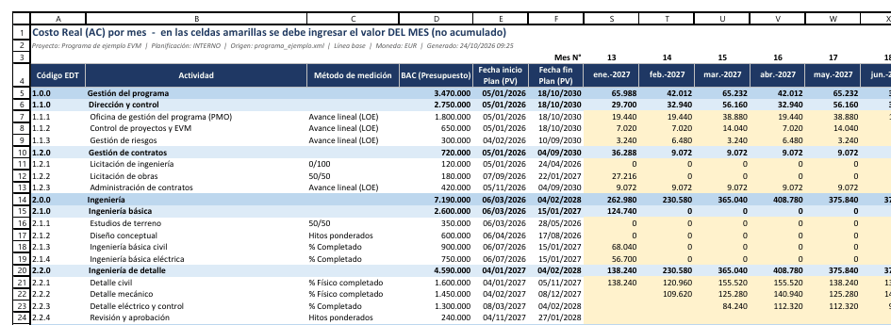
El libro Excel: hojas y reglas de uso
EXPORTADOR EVM
Cuadro de Mando
Resumen
PV
% PV
EV
% EV
AC
Evolución mensual
Indicadores EDT
Análisis de desviaciones
Validación
Listas
Resultados con fórmulas
Datos: BAC y AC a mano; % PV y % EV
Control
1
Celdas amarillas = BAC y AC del mes
no el acumulado
2
No insertar, borrar ni ordenar
filas o columnas en las hojas de datos
3
No escribir sobre fórmulas
subtotales y fila TOTAL
4
Método: en MS Project
columna C solo para cambios aprobados
Hoja AC del ejemplo (extracto): celdas amarillas con el valor de cada mes; filas azules, subtotales.
5
Archivar el libro
de cada informe emitido
Exportador EVM · Sesión para equipo de proyecto
30
Notes:
Tiempo: 0:40 min · Acumulado: 21:50 min
Las pestañas del libro, por colores:
- Azul: resultados calculados con fórmulas (Cuadro de Mando, Resumen, Evolución mensual, Indicadores EDT) y el Análisis de desviaciones, que se completa a mano.
- Ámbar: datos. En PV se ingresa el BAC de cada paquete (celdas amarillas); el PV y el EV de cada mes son el BAC × el % de las hojas % PV y % EV, que calculan generar y actualizar. En AC, las celdas amarillas contienen el costo real de cada mes (no el acumulado), que se carga a mano desde el ERP.
- Gris: control (Validación y Listas de métodos).
Reglas de uso (derecha): no insertar, borrar ni ordenar filas o columnas, porque actualizar ubica cada fila por su posición; para cambiar la EDT se cambia MS Project y se regenera con --migrar-desde. No escribir sobre subtotales ni fórmulas. El método de medición se define en MS Project: generar lo copia a la columna C de la hoja PV, que es la que usa actualizar. La columna C solo se edita para aplicar un cambio de método aprobado, que se escribe también en MS Project; si no, los dos quedan distintos y el programa no lo advierte.
Las hojas ocultas (_graficos, _estructura, _meta) no se tocan. Y se recomienda archivar una copia del libro de cada informe emitido.

Slide 31
Interpretar y actuar
04
Del número a la decisión
Cuadro de Mando
Dónde está el problema
Qué hacer
Análisis de desviaciones
Cierre mensual
Exportador EVM · Sesión para equipo de proyecto
31
Notes:
Tiempo: 0:10 min · Acumulado: 22:00 min
Último bloque: lo que hace el Jefe de Proyecto con el libro. Aquí es donde se recupera el tiempo que antes se dedicaba a preparar datos.

Slide 32
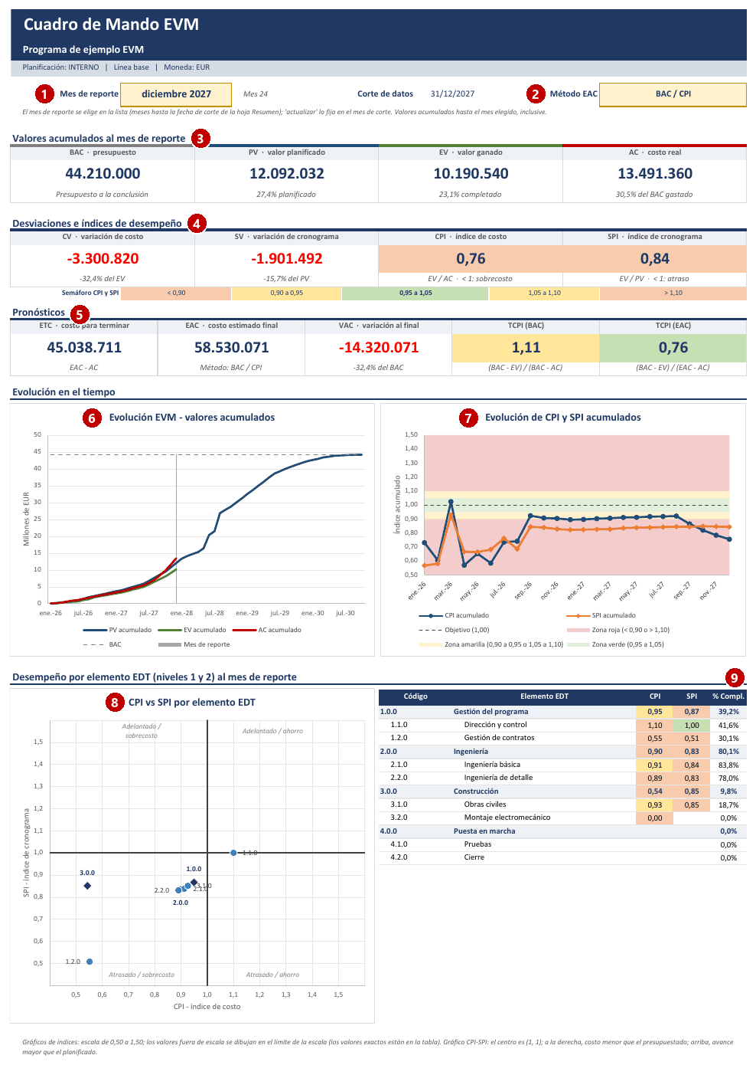

Cuadro de Mando: el informe en una página
INTERPRETAR
CONTROLES (CELDAS AMARILLAS)
GRÁFICOS Y DETALLE
1
Mes de reporte
cualquier mes anterior
6
Evolución EVM
curva S con PV, EV, AC y BAC
2
Método EAC
BAC / CPI u otras dos fórmulas
7
Evolución de CPI y SPI
tendencia sobre zonas de alarma
8
CPI vs SPI por elemento EDT
dónde está el problema
CIFRAS AL MES DE REPORTE
3
Valores acumulados
BAC, PV, EV y AC con % del BAC
9
Tabla por elemento EDT
CPI, SPI y % completado
4
Desviaciones e índices
CV, SV, CPI y SPI con semáforo y umbrales
Se imprime en una página. Todo se recalcula al cargar datos o al cambiar el mes de reporte: no hay que rehacer gráficos.
Mirar la tendencia de los últimos meses, no solo el valor acumulado.
5
Pronósticos
ETC, EAC, VAC y TCPI
Exportador EVM · Sesión para equipo de proyecto
32
Notes:
Tiempo: 0:55 min · Acumulado: 22:55 min
El Cuadro de Mando es la hoja principal y se imprime en una página, lista para adjuntar al informe mensual.
Zonas (números rojos de la imagen):
1. Mes de reporte (celda amarilla): actualizar lo fija en el mes de corte, pero se puede elegir cualquier mes anterior para revisar un informe pasado; todo el tablero cambia a ese mes.
2. Método EAC (celda amarilla): BAC / CPI por defecto; las otras dos fórmulas que vimos.
3. Valores acumulados: BAC, PV, EV y AC con su porcentaje del BAC.
4. Desviaciones e índices con semáforo; debajo, la escala del semáforo con los umbrales del libro.
5. Pronósticos: ETC, EAC, VAC y TCPI.
6. Curva S.
7. Evolución de CPI y SPI sobre las zonas del semáforo (roja, amarilla, verde, amarilla y roja): mirar la tendencia más que el valor puntual. En los primeros meses los índices oscilan mucho porque los importes son pequeños.
8 y 9. Desempeño por elemento EDT: lo vemos en la siguiente diapositiva.
Si se quiere, este es buen momento para abrir el libro de ejemplo y cambiar el mes de reporte en directo.

Slide 33
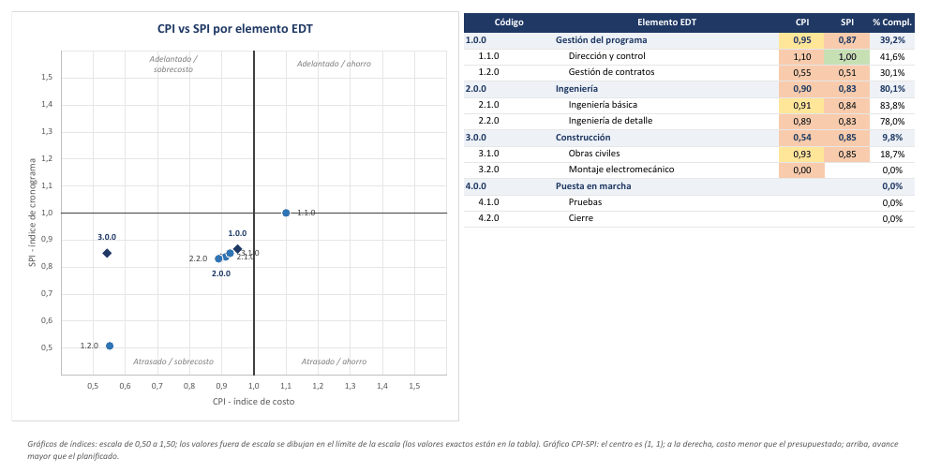
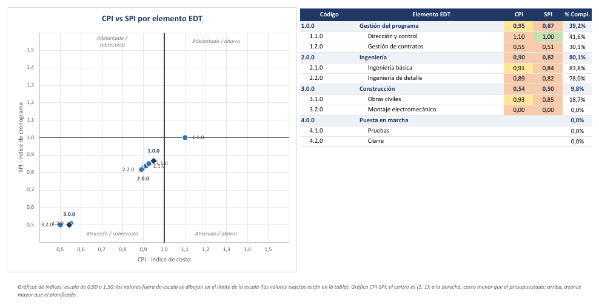
¿Dónde está el problema? CPI vs SPI por EDT
INTERPRETAR
3.0.0 Construcción
CPI 0,54 · SPI 0,85
Explica el sobrecosto: bajar a sus paquetes en Indicadores EDT.
1.1.0 Dirección y control
CPI 1,10 · SPI 1,00
LOE: nunca muestra atraso. Su CPI supera el rango verde: confirmar el AC.
3.2.0 Montaje electromecánico
sin punto en el gráfico
Su PV está en los meses de sus hitos (2028): SPI sin valor y CPI 0.
Centro (1; 1). Arriba a la derecha: adelantado y con ahorro. Abajo a la izquierda: atrasado y con sobrecosto.
Lo más alejado del centro explica la desviación del proyecto.
Exportador EVM · Sesión para equipo de proyecto
33
Notes:
Tiempo: 0:40 min · Acumulado: 23:35 min
El gráfico pone cada elemento de la EDT (niveles 1 y 2) en un plano: eje horizontal CPI, eje vertical SPI, centro en (1; 1). Arriba a la derecha, adelantado y con ahorro; abajo a la izquierda, atrasado y con sobrecosto. Los elementos alejados del centro son los que explican la desviación del proyecto.
Lectura del ejemplo:
- 3.0.0 Construcción (CPI 0,54, SPI 0,85) es el que arrastra el costo del proyecto: hay que bajar a sus paquetes en la hoja Indicadores EDT. En plazo, el más alejado es 1.2.0 Gestión de contratos (SPI 0,51): las licitaciones no terminaron.
- 1.1.0 Dirección y control está exactamente en SPI = 1: es LOE, nunca muestra atraso. Su CPI (1,10) está por encima del rango verde (1,05): el costo real es menor que el planificado, y conviene confirmar que el AC esté completo antes de darlo por bueno.
- 3.2.0 Montaje no aparece en el gráfico: su suministro de equipos se mide con hitos ponderados (pesos que suman 100), su PV está en los meses de los hitos, en 2028, y todavía no cumplió ninguno: tiene costo real pero PV y EV cero. Es el comportamiento esperado del método, no un error. Los valores están en la tabla.
Mensaje: el índice del proyecto dice "hay un problema"; este gráfico dice "dónde".

Slide 34
Cómo leer los indicadores y qué hacer
INTERPRETAR
SITUACIÓN
LECTURA
ACCIÓN
CPI < 0,90 sostenido
Sobrecosto no puntual: pasado el 20 % de avance, el CPI rara vez mejora
Revisar EAC y causas por paquete
SPI < 0,90 y SV(t) creciente
Atraso que se acumula
Revisar el camino crítico en MS Project
SPI ≈ 1 al final con SV(t) < 0
El SPI convergió a 1, pero el proyecto sigue atrasado
Informar SV(t) y SPI(t)
TCPI (BAC) muy superior al CPI
Terminar en el BAC exige una eficiencia irreal
Informar el EAC; evaluar cambio de línea base
CPI o SPI > 1,05
Fuera del rango verde: ¿ahorro real o AC incompleto?
Verificar AC, avance y métodos
EV > 0 con AC = 0
Costo real aún no registrado
Completar el AC devengado del mes
Exportador EVM · Sesión para equipo de proyecto
34
Notes:
Tiempo: 0:40 min · Acumulado: 24:15 min
Tabla de referencia rápida (está completa en la documentación, Cuadro de Mando e indicadores):
- CPI menor que 0,90 de forma sostenida: el sobrecosto no es puntual. Los estudios sobre grandes contratos muestran que, superado el 20 % de avance, el CPI acumulado rara vez mejora de forma significativa. Revisar EAC y causas por paquete.
- SPI menor que 0,90 y SV(t) creciente: atraso que se acumula. Revisar el camino crítico en MS Project: el SPI no dice si el atraso afecta a la fecha de fin.
- SPI cerca de 1 al final pero SV(t) negativo: el SPI convergió, el proyecto sigue atrasado. Informar SV(t) y SPI(t).
- TCPI muy superior al CPI: terminar en el BAC exige una eficiencia irreal; una regla práctica es una diferencia mayor de 0,05 a 0,10. Informar el EAC y evaluar un cambio de línea base o de alcance.
- CPI o SPI por encima de 1,05 (fuera del rango verde, en amarillo o rojo): buena noticia... o un AC incompleto, un avance informado de más o métodos subjetivos. El semáforo lo marca para verificarlo antes de celebrar.
- EV con AC cero en una fila: costo real aún no registrado (facturas pendientes, AC del ERP).

Slide 35
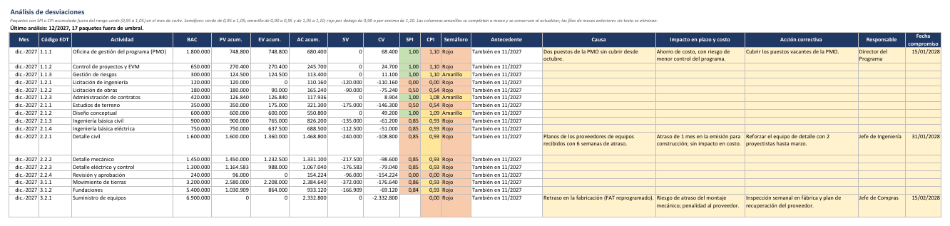
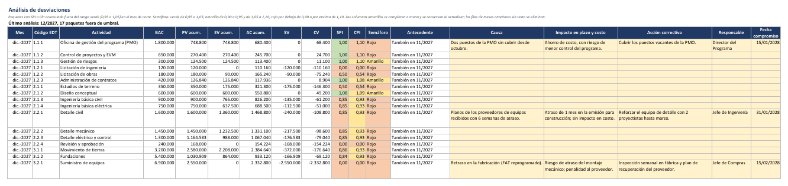
Análisis de desviaciones: cada desviación, explicada
INTERPRETAR
Qué lista
Paquetes con SPI o CPI fuera del rango verde, por debajo o por encima
Qué se completa
Causa, impacto, acción correctiva, responsable y fecha compromiso
Qué se conserva
El texto, al actualizar y al regenerar; el del mes anterior se copia para revisarlo
analizar vuelve a calcular la lista sin leer MS Project, después de cargar a mano el AC del ERP
Exportador EVM · Sesión para equipo de proyecto
35
Notes:
Tiempo: 0:45 min · Acumulado: 25:00 min
La hoja Análisis de desviaciones lleva al libro el paso que antes se hacía aparte: explicar cada desviación.
- Qué lista: cada mes, actualizar agrega los paquetes con SPI o CPI fuera del rango verde del semáforo, por debajo (atraso, sobrecosto) o por encima (por ejemplo, el CPI 1,10 de la PMO, con puestos sin cubrir). Los valores son fórmulas sobre las hojas PV, EV y AC.
- Qué se completa: las columnas amarillas, con los responsables de cada paquete: causa, impacto en plazo y costo, acción correctiva, responsable y fecha compromiso.
- Qué se conserva: lo escrito se mantiene al repetir actualizar y al regenerar el libro con --migrar-desde. Si un paquete sigue fuera de umbral el mes siguiente, su texto se copia con la marca "se debe revisar", para actualizarlo en lugar de escribirlo de nuevo.
Si el AC del ERP se carga a mano después de actualizar, se ejecuta analizar: vuelve a calcular la lista con los valores del libro, sin leer MS Project.
La hoja se imprime en horizontal y se adjunta al informe junto con el Cuadro de Mando.

Slide 36
El cierre mensual: calendario y responsables
PROCESO
D+1
D+2
D+3
D+4
D+5
D+6
D+7
Avance físico de los paquetes
Responsables de paquete
Costo real devengado (ERP)
Finanzas
Fecha de estado, avance y validar
PMO / planificador
actualizar, carga del AC y analizar
PMO / planificador
Análisis de desviaciones y EAC
Jefe de Proyecto y responsables
Informe y reunión de seguimiento
Jefe de Proyecto
Datos
Cálculo
Análisis e informe
Días hábiles tras el fin de mes; adaptar a los plazos de contabilidad.
Exportador EVM · Sesión para equipo de proyecto
36
Notes:
Tiempo: 0:30 min · Acumulado: 25:30 min
Calendario orientativo en días hábiles después del fin de mes (D+n); hay que adaptarlo a los plazos de contabilidad de cada organización.
- D+1 a D+2: los responsables de paquete informan el avance físico con evidencia objetiva (entregables, hitos, cantidades).
- D+1 a D+3: Finanzas entrega el costo real devengado del mes (no pagos ni compromisos), con la misma fecha de corte.
- D+3: el planificador (PMO) fija la fecha de estado, registra el avance en MS Project y ejecuta validar (sin errores ni trabajo pendiente antes de la fecha de estado).
- D+4: actualizar --simular, revisión de observaciones, actualizar, carga del AC del ERP en el libro y analizar.
- D+5 a D+6: el Jefe de Proyecto analiza las desviaciones fuera de umbral con los responsables, en la hoja Análisis de desviaciones (causa, impacto, acción con responsable y fecha) y revisa el EAC.
- D+7: informe y reunión de seguimiento.
El Jefe de Proyecto es el dueño del informe. En proyectos pequeños varios roles los cumple la misma persona; lo importante es que avance, costo real y análisis tengan un responsable claro.

Slide 37
Para llevarse
RESUMEN
1
La línea base define el PV: se guarda una vez y solo cambia por control de cambios
Para empezar
Tutorial con el proyecto de ejemplo
Ciclo completo sin MS Project
Preparación en MS Project
EDT, campos, línea base y avance
Proceso de reporte EVM
Cierre mensual y lista de control
2
Sin importes en el cronograma: el BAC se ingresa en el libro
3
Un método de medición objetivo por paquete, definido antes de empezar
4
Fecha de estado = último día del mes; avance con evidencia
Documentación completa: carpeta docs del repositorio
5
Validar, simular, actualizar… y dedicar el cierre a analizar
¿Preguntas?
Exportador EVM · Sesión para equipo de proyecto
37
Notes:
Tiempo: 0:30 min · Acumulado: 26:00 min
Cinco ideas para llevarse (leerlas o pedir a alguien de la sala que elija la que le parezca más difícil de aplicar en su proyecto):
1. La línea base define el PV: se guarda una vez y solo cambia por control de cambios.
2. El cronograma no lleva importes: las duraciones y los pesos de los hitos reparten el BAC, que se ingresa en el libro.
3. Un método de medición objetivo por paquete, definido antes de empezar.
4. Fecha de estado en el último día del mes y avance con evidencia.
5. Validar, simular y actualizar; y dedicar el tiempo del cierre a analizar.
Para empezar: el tutorial de la documentación recorre todo el ciclo con el proyecto de ejemplo, sin necesidad de MS Project. Después, la guía de preparación en MS Project y el proceso de reporte mensual.
Abrir turno de preguntas (4 minutos).

